Slide 1
Wstęp do Informatyki - Wykład 5
Przechowywanie danych

Slide 2
Przechowywanie danych
Przechowywanie danych można rozumieć na dwóch poziomach:
sprzętowym
logicznym
Na poziomie sprzętowym mówimy o urządzeniach do przechowywania danych - nośnikach danych.
Na poziomie logicznym zajmujemy się formatami danych oraz algorytmami ich zapisu i odczytu.

Slide 3
Poziom sprzętowy
Klasyczny dysk twardy (HDD) - pamięć masowa
Wykorzystuje nośnik magnetyczny.
Film przedstawiający pracę dysku twardego: https://upload.wikimedia.org/wikipedia/commons/4/44/HardDisk2.ogv
Nośniki magnetyczne umożliwiają odzyskiwanie danych po nadpisaniu.

Slide 4
Poziom sprzętowy
Pamięć typu Flash
Wykorzystuje stronicowanie - strony to ustalone z góry zbiory komórek pamięci
Każda komórka pamięci jest oparta na technologii MLC (Multi level cell). Oznacza to, że w przeciwieństwie do SLC (Single level cell), w jednej komórce można zapisać dane na dwóch bitach, zamiast jednego.
Pozwala to na gęstszy zapis, który jednak jest bardziej narażony na błędy zapisu i odczytu.

Slide 5
Poziom sprzętowy
Nośniki CD-ROM, DVD, Blu-Ray
Fizyczne wyżłobienia w wierzchniej warstwie płyty, odczytywane przez czytnik optyczny.
Istnieją dyski DVD i BD-R, których deklarowana trwałość wynosi 100,150, a nawet 1000 lat.

Slide 6

Poziom sprzętowy
Taśma magnetyczna. Cartridge produkcji firmy IBM:

Slide 7
Poziom logiczny
Na poziomie logicznym mówimy m.in. o partycjach, formatowaniu oraz o systemach plików
Partycja jest wydzielonym obszarem dysku twardego.
Formatowanie jest procesem budowania systemu plików na partycji.

Slide 8
Poziom logiczny
System plików to zestaw formatów i algorytmów, służący do zapisywania i odczytywania plików w pamięci masowej.
Nowoczesne systemy plików są wyposażone między innymi w mechanizmy odzyskiwania i naprawy plików.
Najpopularniejsze systemy plików używane w dzisiejszych komputerach:
NTFS (systemy z rodziny Windows od Win NT)
FAT32 (pamięci typu Flash)
EXT3, EXT4 (systemy Unixowe)

Slide 9
Kopie zapasowe
Aby zminimalizować prawdopodobieństwo utraty danych stosuje się kopie zapasowe.
Są one wykonywane na żądanie.
Dane w kopii zapasowej nie są później zmieniane.

Slide 10
Kopie zapasowe vs RAID
RAID (Redundant Array of Independent Disks) to wykorzystanie w zestawie komputerowym więcej niż jednego dysku twardego do przechowywania tych samych danych.
Jest to technika, która chroni przed awariami dysków.
Nie jest to kopia zapasowa.

Slide 11
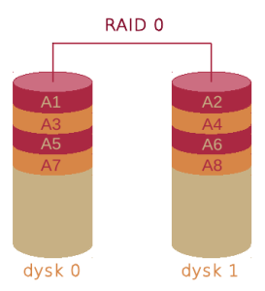
RAID 0
Wykorzystanie dwóch takich samych dysków.
Dane są przeplatane pomiędzy dyskami.
Brak odporności na awarie dysków.
Szybkość zapisu/odczytu.
źródło: opracowanie data center kylos.pl

Slide 12
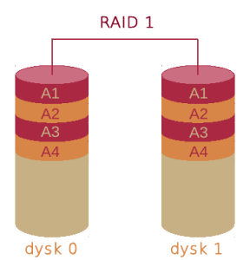
RAID 1
Dane są zapisywane równolegle na dwóch dyskach.
Odporność na awarię jednego z nich.
źródło: opracowanie data center kylos.pl

Slide 13
RAID 2
Jeden z dysków w macierzy zarezerwowany na informacje dotyczące korekcji błędów metodą kodów Hamminga.
Odporność na awarię jednego spośród pozostałych dysków.
Obecnie nieużywany.

Slide 14
RAID 3
Zasada działania bardzo podobna do RAID 2.
Różnica - w RAID 3 dane dzielone są na poziomie bajtów, a nie bitów.
Obecnie nieużywany.

Slide 15
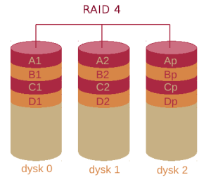
RAID 4
Podobnie jak RAID 2 i RAID 3, wymaga minimum 3 dysków.
Dane zapisywane są równolegle na dwóch dyskach.
Trzeci dysk zawiera informacje o tzw. parzystości.
Możliwość odtworzenia danych w przypadku awarii dowolnego z dysków.
Obecnie wyparty przez RAID 5 i RAID 6
źródło: opracowanie data center kylos.pl

Slide 16
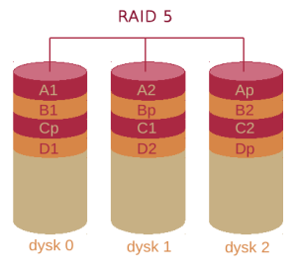
RAID 5
Podobnie jak w RAID 4, ale informacja o parzystości zapisywana jest na różnych dyskach.
Odporność na awarię dowolnego dysku.
źródło: opracowanie data center kylos.pl

Slide 17
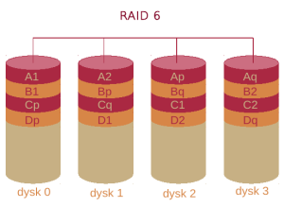
RAID 6
Podobnie jak w RAID 5, ale informacja o parzystości zapisywana jest podwójnie na różnych dyskach.
Odporność na awarię dwóch dysków, ale utrata pojemności i szybkości.
źródło: opracowanie data center kylos.pl

Slide 18
Poziom logiczny - XML
Na poziomie logicznym podstawowym pojęciem związanym z przechowywaniem danych jest plik.
Występuje wiele formatów plików, każdy z nich jest specjalizowany do przechowywania innych danych.
Jednym z formatów służących do przechowywania danych jest XML.

Slide 19
Poziom logiczny - XML
XML (eXtensible Markup Language) to język opisu danych (nie jest to język programowania!)
Podobnie jak HTML jest językiem typu markup, to znaczy wykorzystuje zestaw znaczników, tzw. tagów.
Dzięki tagom definiuje się węzły, które posiadają zawartość oraz właściwości.

Slide 20
Poziom logiczny - XML
1 <rozklad> 2 <miejscowosc rozmiar=”542000”>Poznań</miejscowosc> 3 <linia typ=”tramwaj”> 4 <numer>5</numer> 5 <poczatek>Górczyn</poczatek> 6 <koniec>Miłostowo</koniec> 7 </linia> 8 <linia typ=”autobus”> 9 <numer>105</numer> 10 <poczatek>Rondo Rataje</poczatek> 11 <koniec>Piątkowo</koniec> 12 </linia> 13 </rozklad>
źródło: J. Kobusiński: “XML w przykładach”

Slide 21
Elementy XML
Plik XML składa się z:
Węzłów (np. <linia>)
Atrybutów (np. typ=”tramwaj”)
Encji - znaków specjalnych (np. &gt; &lt;)
PCDATA - dane tekstowe parsowalne, tj. encje są zamieniane na symbole (np. &gt; staje się >)
CDATA - dane tekstowe nieparsowalne

Slide 22
XML - DTD
Aby ustalić konkretny format danych w XML stosuje się deklaracje DTD.
DTD opisuje, jaki węzeł powinien być korzeniem dokumentu XML oraz jakie inne węzły powinien zawierać.

Slide 23
XML - DTD
<?xml version="1.0"?>
<!DOCTYPE note [
<!ELEMENT note (to,from,heading,body)>
<!ELEMENT to (#PCDATA)>
<!ELEMENT from (#PCDATA)>
<!ELEMENT heading (#PCDATA)>
<!ELEMENT body (#PCDATA)>
]>
<note>
<to>Tove</to>
<from>Jani</from>
<heading>Reminder</heading>
<body>Don't forget me this weekend</body>
</note>
źródło: https://www.w3schools.com/xml/xml_dtd_intro.asp

Slide 24
XML - DTD
!DOCTYPE note: korzeniem dokumentu jest węzeł “note”
!ELEMENT note: definiuje zawartość węzła note: "to,from,heading,body"
!ELEMENT to: definiuje element to jako "#PCDATA"
!ELEMENT from: definiuje element to jako "#PCDATA"
!ELEMENT heading: definiuje element to jako "#PCDATA"
!ELEMENT body: definiuje element to jako "#PCDATA"

Slide 25
XML - DTD
Deklarowanie zawartości elementu:
<!ELEMENT element-name (element-content)>
Na przykład:
<!ELEMENT note (to,from,heading,body)>

Slide 26
XML - DTD
Powtarzanie zawartości 1 lub więcej razy:
<!ELEMENT element-name (element-content+)>
Na przykład:
<!ELEMENT rozklad (miejscowosc,linia+)>

Slide 27
XML - DTD
Powtarzanie zawartości 0 lub więcej razy:
<!ELEMENT element-name (element-content*)>
Na przykład:
<!ELEMENT rozklad (miejscowosc,linia*)>
dopuszcza, że w mieście nie ma żadnych linii.

Slide 28
XML - DTD
Deklarowanie atrybutów:
<!ATTLIST element-name attribute-name attribute-type attribute-value>
Na przykład w DTD:
<!ATTLIST payment type CDATA "check">
w XML:
<payment type="check" />

Slide 29
Dziękuję za uwagę!

